Slide 1
Модуль 2. Управляющие конструкции
Басов Денис Алексеевич

Slide 2
В этом модуле мы рассмотрим:
Обзор управляющих конструкций
Операторы ветвления
Циклические операторы
Конструкция foreach
Проход по массиву

Slide 3
В PHP есть следующие основные управляющие конструкции:
Конструкции ветвления: if-else, switch, тернарный оператор, match
Циклические операторы: while, do---while, for
Конструкция для работы с массивами foreach

Slide 4
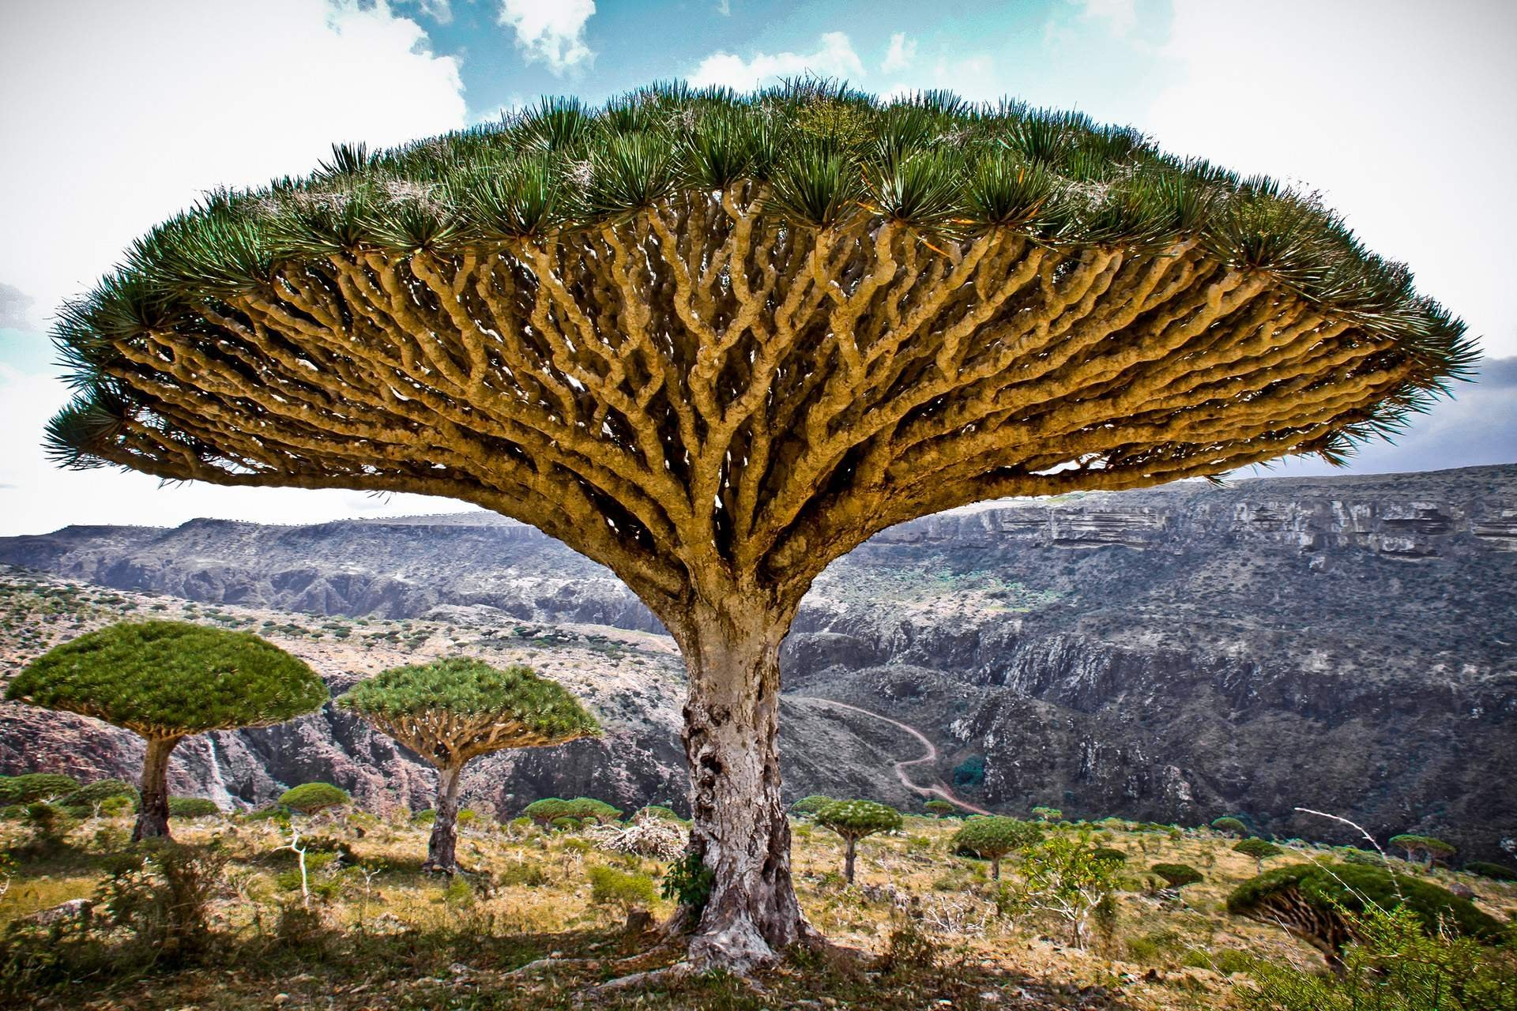
Ветвления

Slide 5
Конструкция if-else
Условная конструкция if-else имеет следующий синтаксис:
if( логические выражение ){
выражение 1
} else {
выражение 2
}
Если логическое выражение ИСТИНА (true) выполняется выражение1, иначе, выражение 2

Slide 6
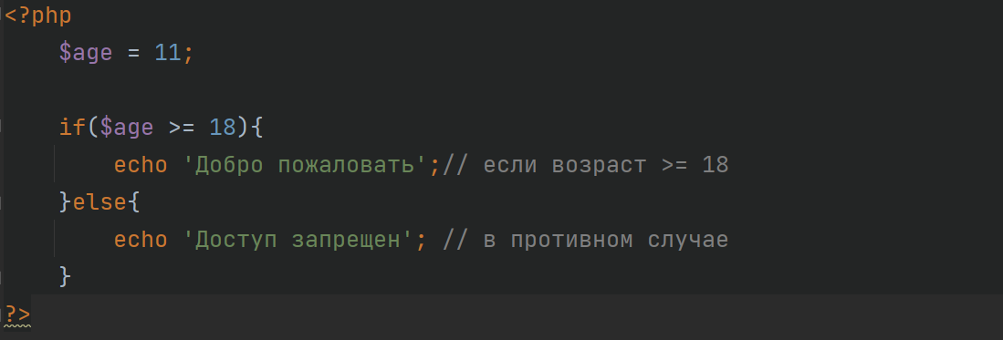
Конструкция if-else

Slide 7
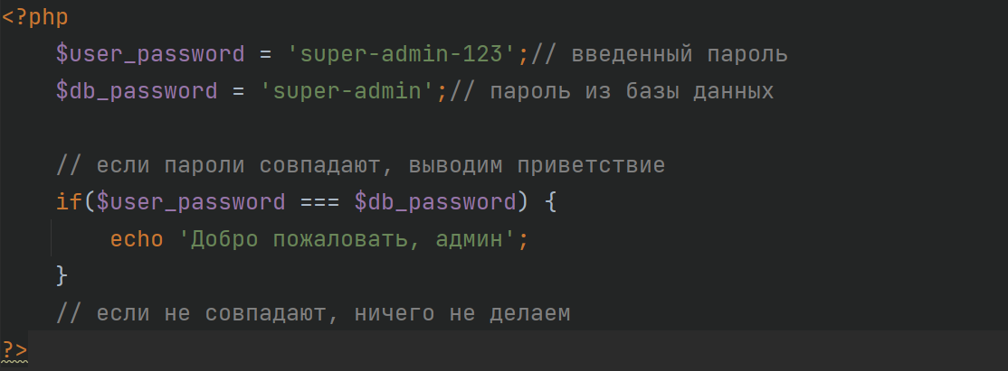
Конструкция может быть и без else
Конструкция else может опускаться - в этом случае при получении ложного значения просто ничего не делается

Slide 8
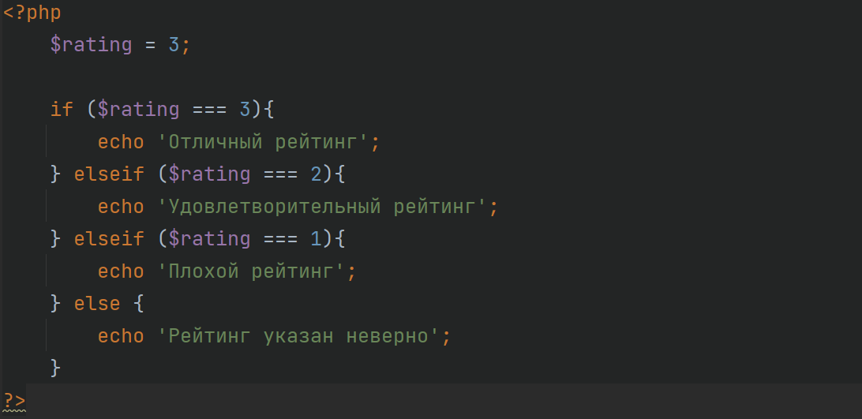
Проверка дополнительных условий
Проверка дополнительных условий возможна также при помощи ключевого слова elseif:

Slide 9
Логические операторы
До этого момента в конструкции if фигурировало лишь одно условие. Однако часто требуется использовать несколько условий, объединенных логическими операторами.
Пример | Название | Результат
$a and $b | И | true, если и $a, и $b true.
$a or $b | Или | true, если или $a, или $b true.
$a xor $b | Исключающее или | true, если $a, или $b true, но не оба.
! $a | Отрицание | true, если $a не true.
$a && $b | И | true, если и $a, и $b true.
$a || $b | Или | true, если или $a, или $b true.

Slide 10
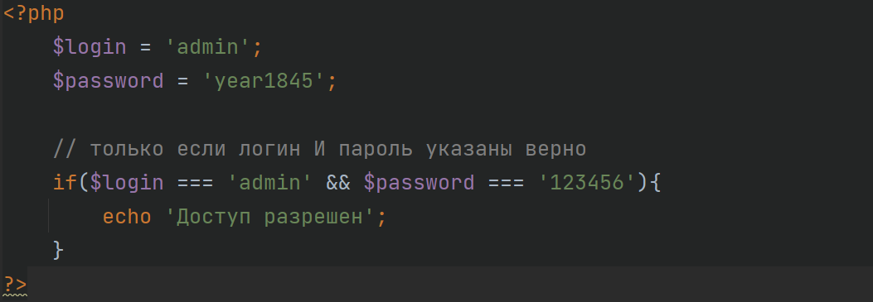
Логический оператор И (&&, and)
Оператор возвращает true, если оба операнда равны true, и false - в любом другом случае.

Slide 11
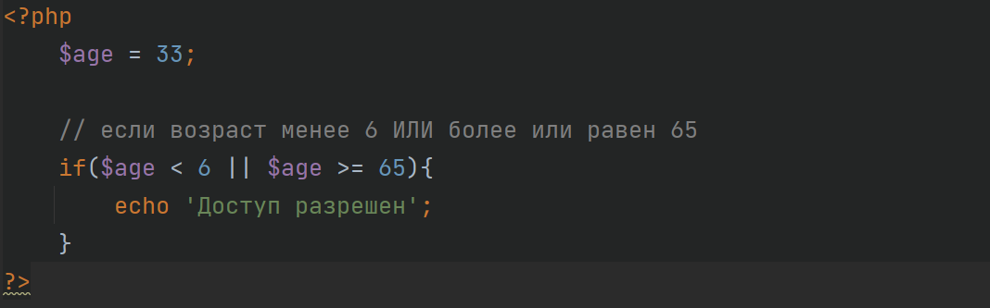
Логический оператор ИЛИ (||, or)
Оператор возвращает false только в том случае, если оба операнда равны false, во всех остальных случаях возвращается true.

Slide 12
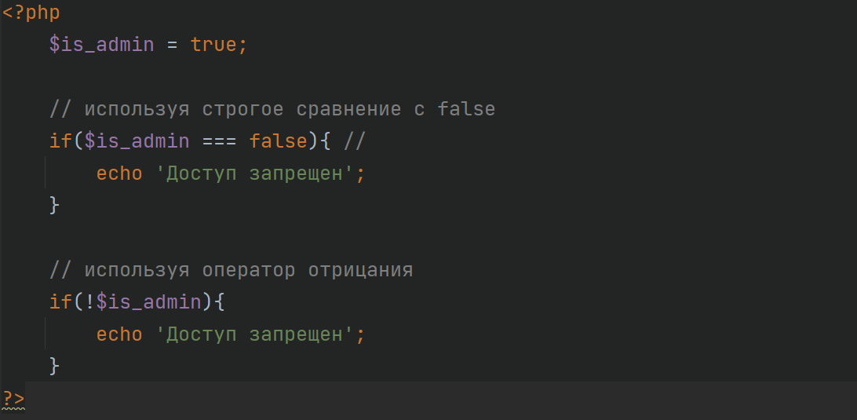
Логическое отрицание: оператор !

Slide 13
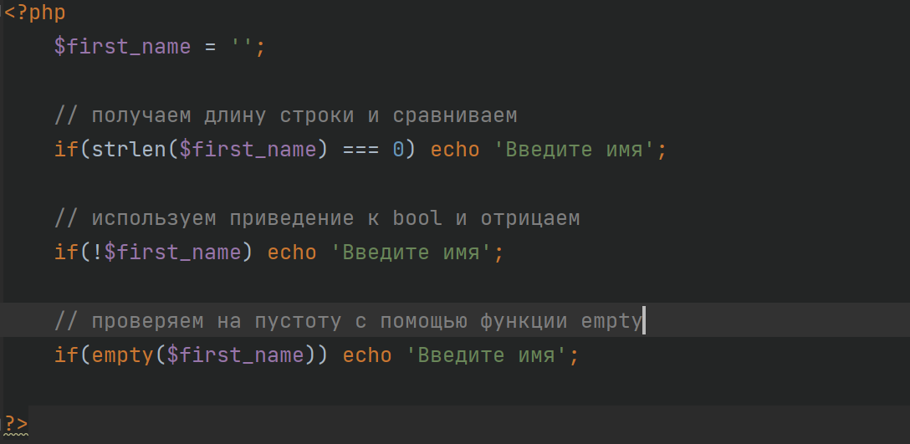
Логическое отрицание: оператор !

Slide 14
Преобразование в логический тип
Любое выражение в блоке if приводится к логическому типу. Если указано значение вместо сравнения, это значение приводится к булеву типу.
При преобразовании в логическое значение bool, следующие значения приводятся к false:
само значение boolean false
integer 0 (ноль)
float 0.0 (ноль) и -0.0 (минус ноль)
пустая строка “” и строка “0”
массив без элементов
особый тип NULL (включая неустановленные переменные)
Все остальные значения приводятся к true

Slide 15
Условный (тернарный) оператор х ? у : z
Конструкцию if-else в РНР можно заменить условным оператором (тернарным), который имеет следующий синтаксис:
Логические выражение ? Выражение 1 : Выражение 2
Первым вычисляется значение логическое выражение. Если оно истинно, то вычисляется значение выражение 1, которое и становится результатом . Если логическое выражение ложно, то в качестве результата берется выражение 2

Slide 16
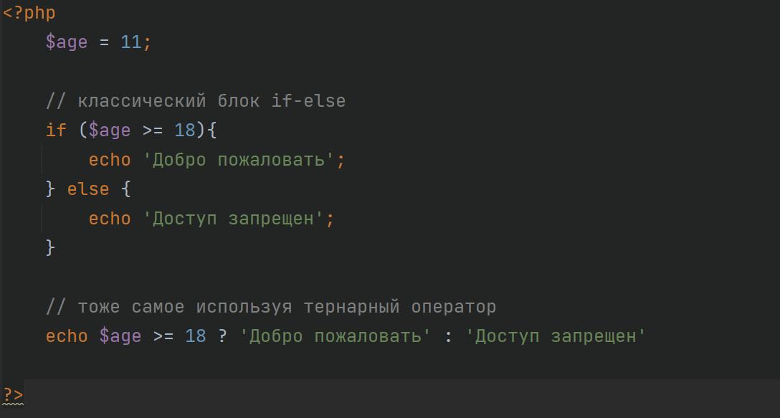
Условный (тернарный) оператор х ? у : z

Slide 17
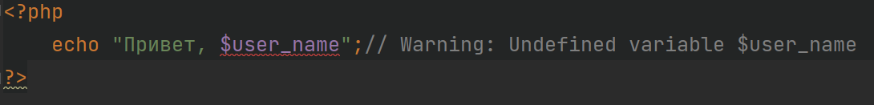
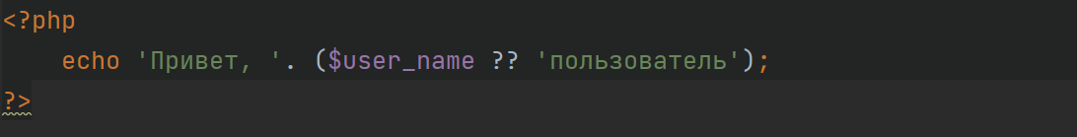
Оператор объединения с null ??
Оператор полезен, когда переменная может быть объявлена в скрипте, а может быть и нет.
Переменная $user_name в скрипте отсутствует, мы получаем ошибку.
Использование оператора ?? решает проблему

Slide 18
Конструкция switch
Конструкция switch предоставляет более удобный по сравнению с множественным elseif способ для организации выбора
switch( выражение ){
case значение 1:
выражения;
break;
case значение 2:
выражения;
break;
case значение 3:
выражения;
break;
default:
выражения;
}

Slide 19
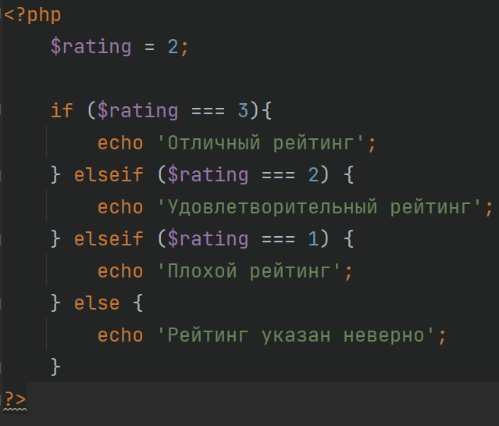
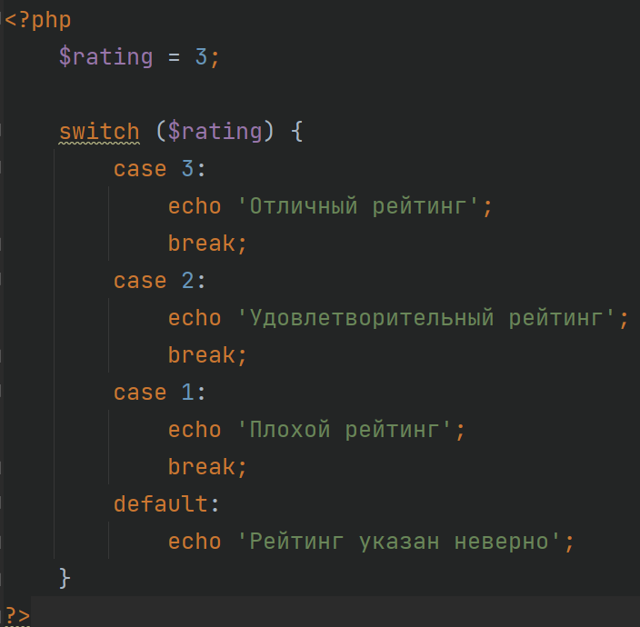
Конструкция switch

Slide 20
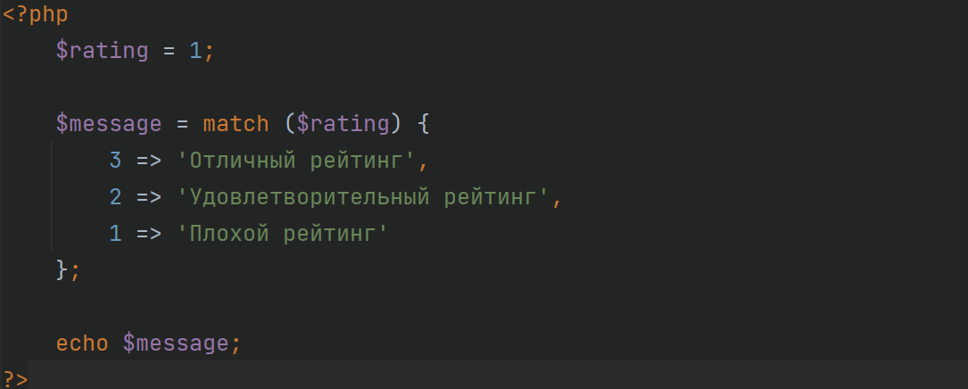
Конструкция match
Эта конструкция очень похожа на switch, дополнительно позволяя сохранить значение в результате проверки.

Slide 21

Циклические операторы или просто циклы
Циклы - конструкции, предназначенные для программирования повторяющихся действий.
РНР предоставляет несколько способов организации циклов:
while
do…while
for
foreach

Slide 22
Основная терминология циклов
Цикл - это набор повторяющихся действий.
Блок условий – настройки цикла, в них определяется когда цикл начнется и когда закончится.
Тело цикла – инструкции, которые будут выполнены при старте цикла.
Итерация – одно выполнение (проход) тела цикла.
Обычно при написании цикла определяют начальное состояние, условие прекращения цикла и изменение начального состояния, которое не позволяет циклу длиться вечно.

Slide 23
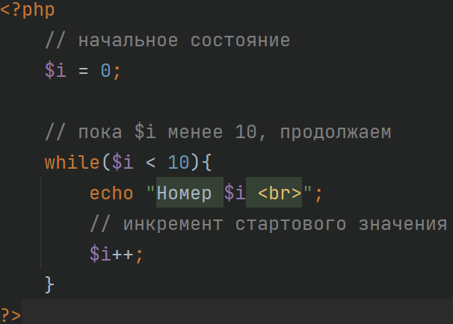
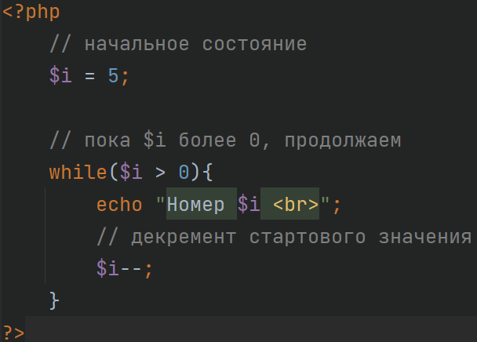
Цикл while

Slide 24
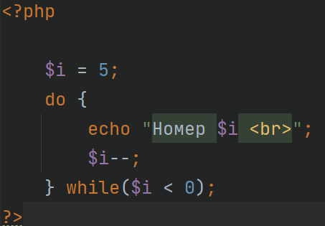
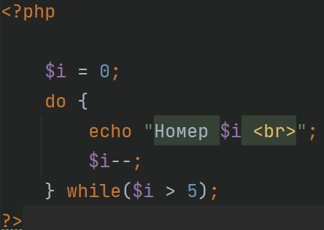
Цикл do…while
Цикл do. . .while, в отличие от цикла while, проверяет условие выполнения цикла не в начале итерации, а в конце. Такой цикл всегда будет выполнен хотя бы один раз.

Slide 25
Цикл for
Цикл for имеет следующий синтаксис:
for( начало; лог_выражение; изменение){
тело цикла
}
Порядок выполнения:
Определяется начальное состояние.
Проверяется условие (лог_выражение). Если оно истинно, то выполняется тело цикла. Если нет, выходим из цикла.
Происходит изменение начального состояния. Обычно инкремент или декремент.
После изменения начального состояния условие проверяется снова. Если истина, то тело цикла выполняется еще раз. Если нет – выход.
И так далее пока условие не станет ложным.

Slide 26
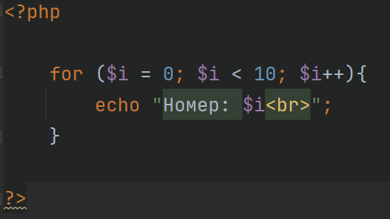
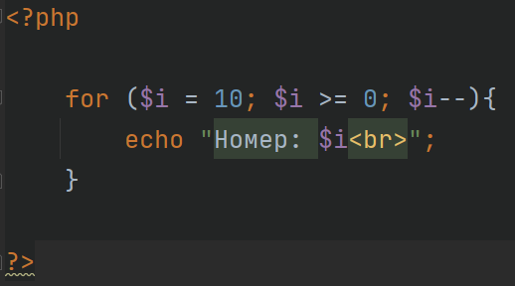
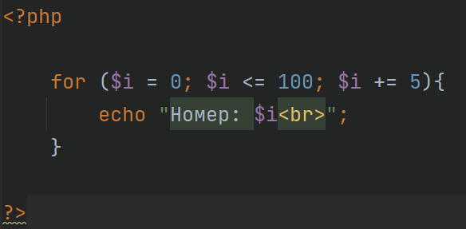
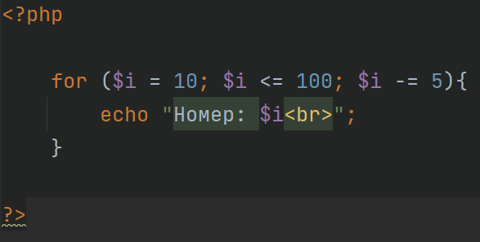
Цикл for, примеры

Slide 27
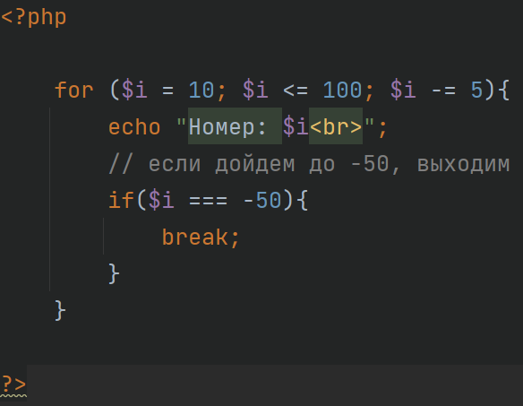
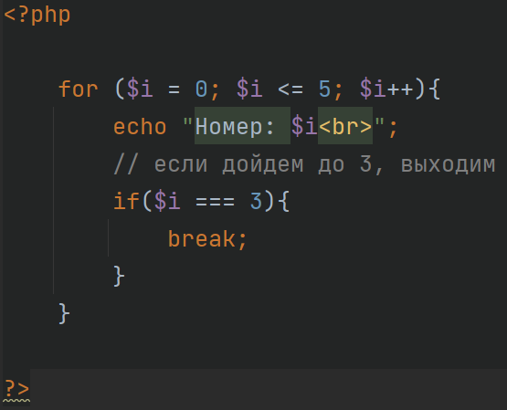
Досрочный выход из цикла, break
Существует способ прекратить выполнение цикла досрочно. Для этого применяется ключевое слово break.

Slide 28
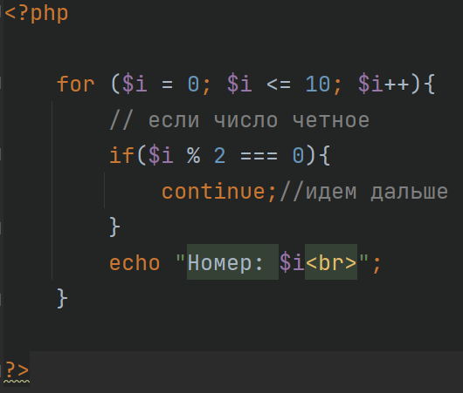
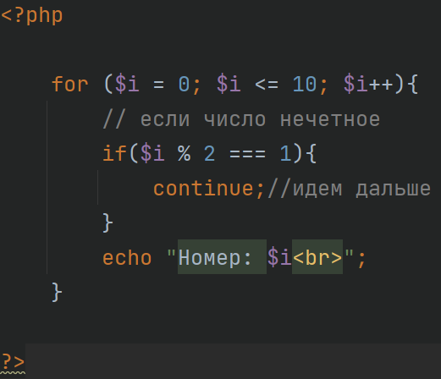
Переход к следующей итерации, continue
Иногда требуется досрочно прекратить текущую итерацию и перейти сразу к началу следующей. Для этого применяется ключевое слово continue.

Slide 29
Конструкция foreach
Удобный способ для перебора массивов
Получение только значений массива
foreach( массив as $value ){
тело цикла
}
Получение ключей и значений массива
foreach( массив as $key => $value ){
тело цикла
}

Slide 30
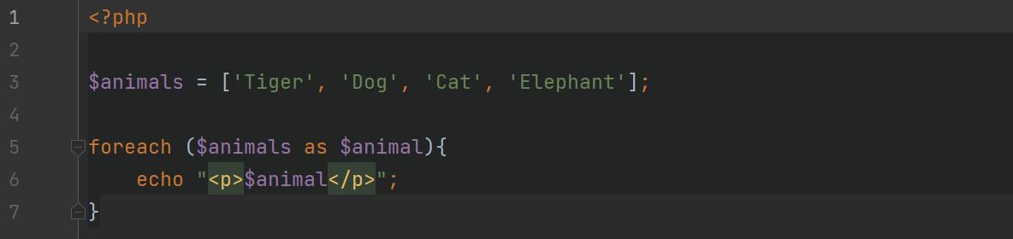
Конструкция foreach
Удобный способ для перебора массивов
Поочередный вывод в документ параграфов с элементами массива

Slide 31
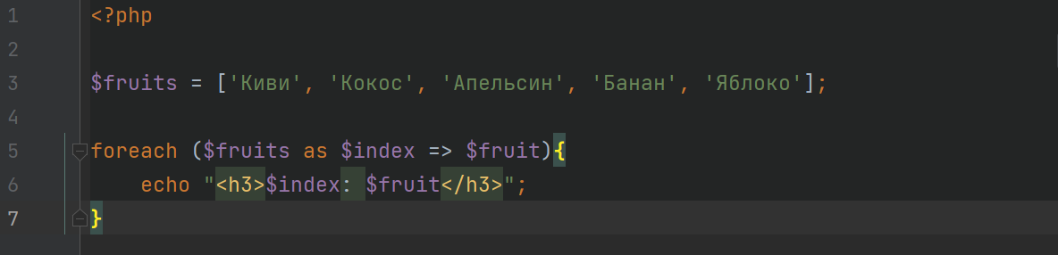
Конструкция foreach
Удобный способ для перебора массивов
Вывод в документ ключей и значений элементов массива
Нумерация фруктов начинается с 0!

Slide 32
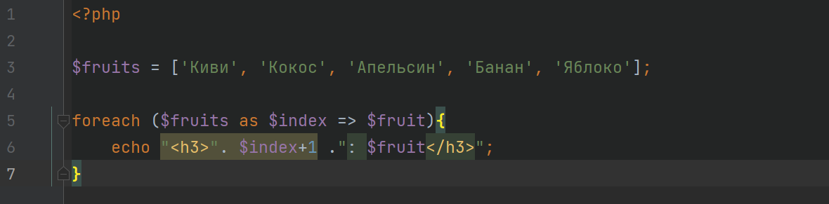
Конструкция foreach
Удобный способ для перебора массивов
С помощью конкатенации исправляем нумерацию фруктов
Нумерация фруктов начинается с 1!

Slide 33
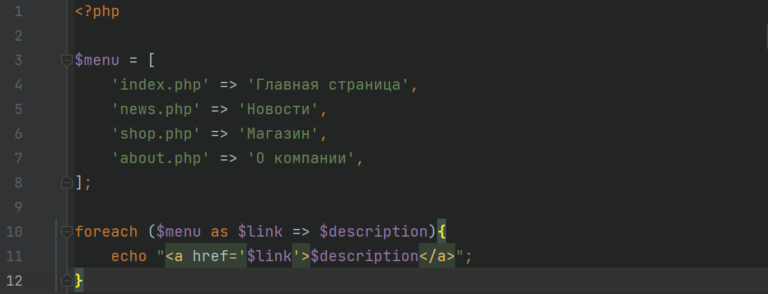
Конструкция foreach
Удобный способ для перебора массивов
Формирование ссылок навигации из ассоциативного массива

Slide 34
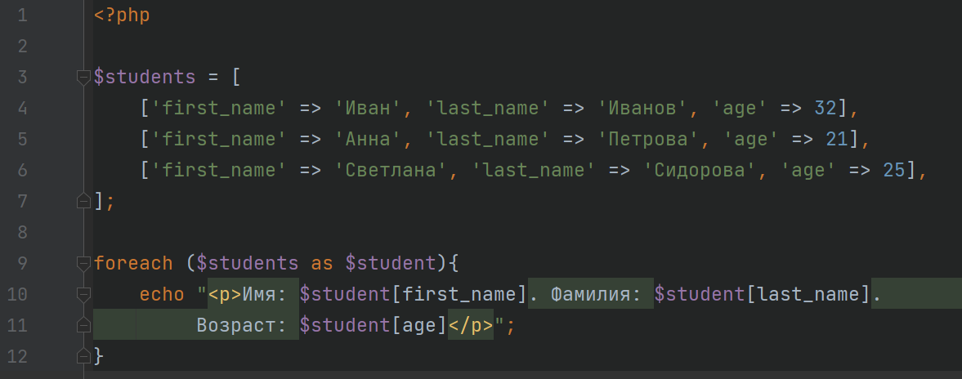
Конструкция foreach
Удобный способ для перебора массивов
Вывод данных в документ из двумерного массива со студентами
// ключи элементов массива в строке без кавычек!

Slide 35
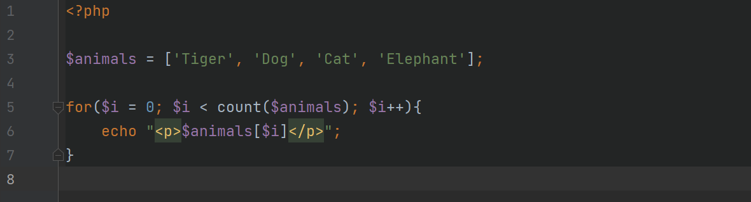
Проход по массиву
Проход по массиву с помощью FOR и вывод в документ значений
Подбираем значения $i под индексы элементов массива

Slide 36
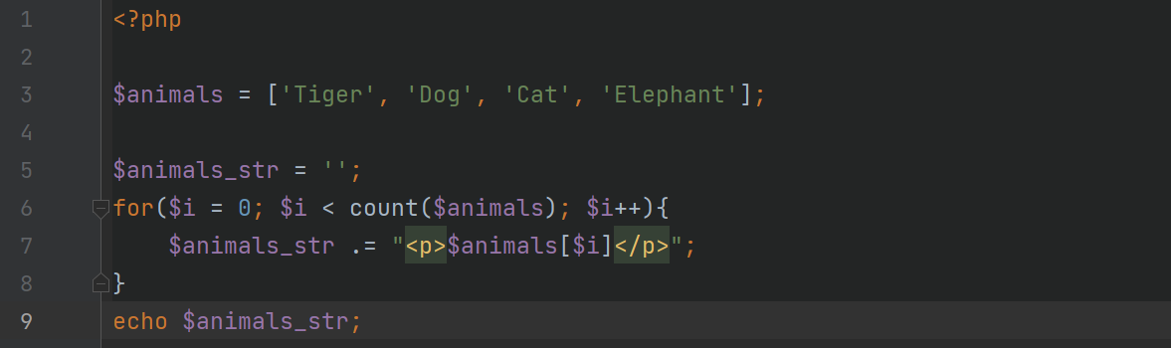
Проход по массиву
На каждой итерации формируем из значения элемента параграф и
конкатенируем к уже имеющейся строке
После прохода по массиву получаем одну строку с параграфами

Slide 37
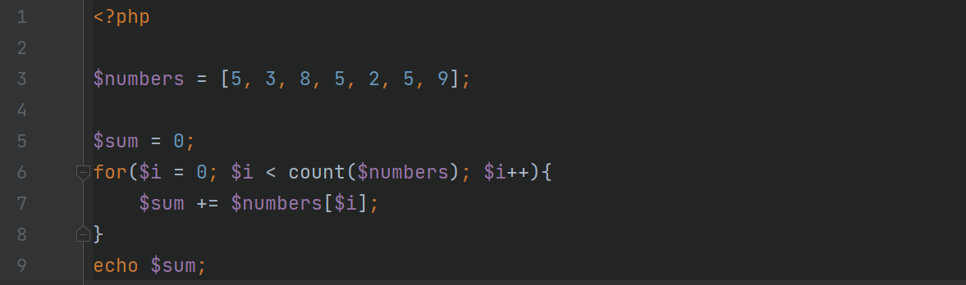
Проход по массиву
Расчет суммы элементов массива с помощью FOR

Slide 38
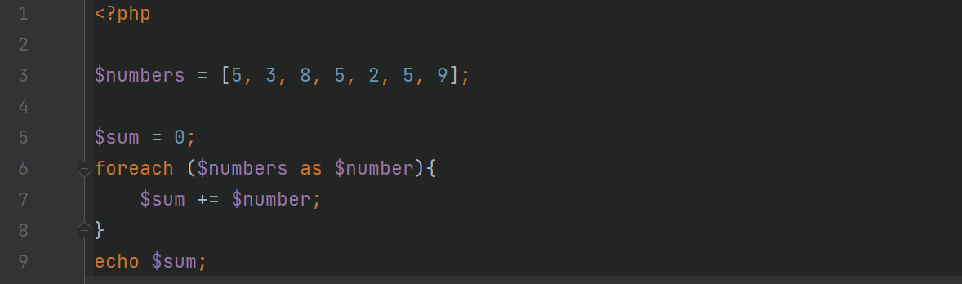
Проход по массиву
Расчет суммы элементов массива с помощью FOREACH

Slide 39
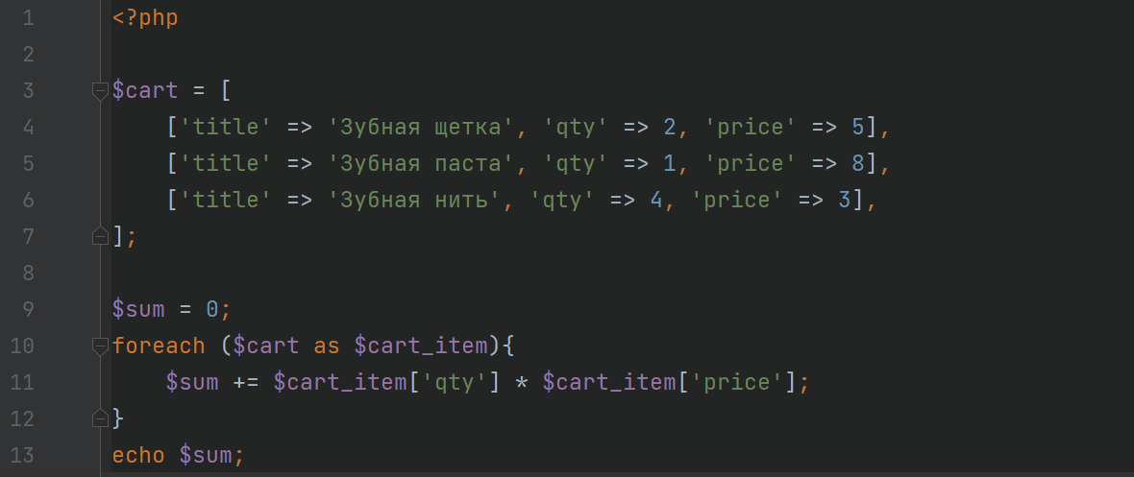
Проход по массиву
Расчет суммы товаров в корзине с помощью FOREACH

Slide 40
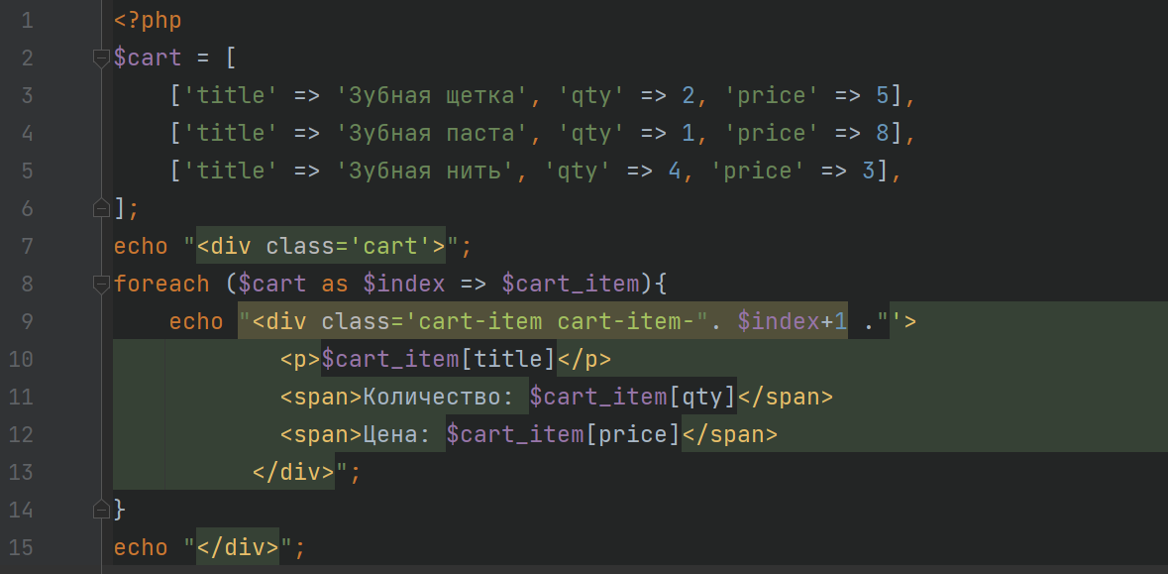
Проход по массиву
Формирование разметки корзины из массива

Slide 41
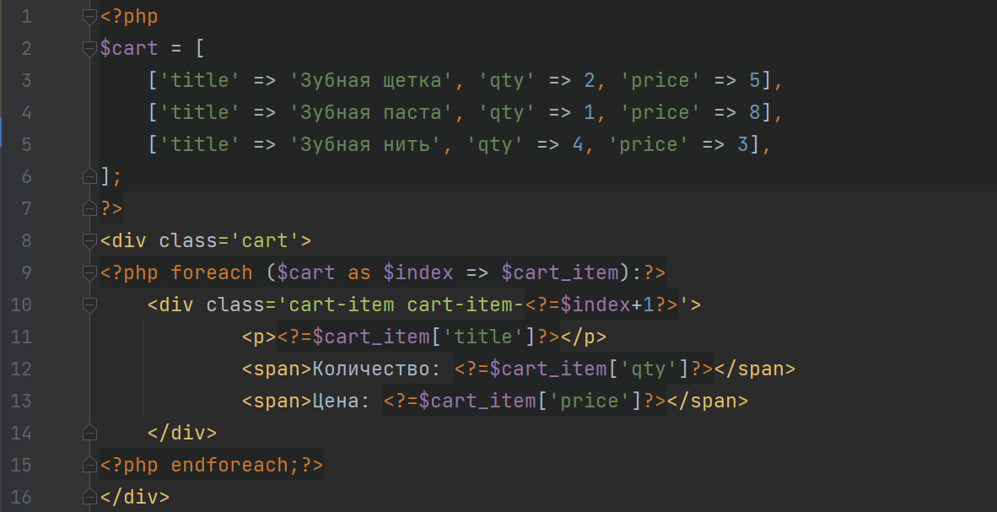
Проход по массиву
Вывод корзины используя альтернативный синтаксис

